Slide 1
Žingsniai į sėkmingą ugdymą: aktyvaus mokymosi metodai
Klaipėdos lopšelis – darželis ,, Vėtrungėlė“ skyrius
vyr. mokytoja Vaida Gridiajevienė

Slide 2
Pranešimo tikslas
Pasidalinti gerąja ugdymosi patirtimi taikant aktyvaus mokymosi metodus

Slide 3
Kuris mokymosi metodas geriausias?
Tai tas pats, jei klaustume staliaus, kuris jo įrankis geriausias. Jis juk pasirenka įrankį atsižvelgdamas į tai, ar nori gręžti skylę, ar sukti varžtą, ar perpjauti lentą. Kiekvienas įrankis turi savo paskirtį, o geras stalius ne tik žino, kaip kurį įrankį naudoti, bet ir gali įvertinti, kuris įrankis tinkamiausias konkrečioje situacijoje.

Slide 4
Prastų, netinkamų metodų nėra, tačiau yra metodų, kurie neatitinka mokyti konkrečių dalykų ar konkrečioms kompetencijoms įgyti. Yra metodų, netinkami konkretiems vaikams. Metodai, kuriais neskatinamas mokinių aktyvumas (mokytojo aiškinimas), kartais yra neišvengiami, tačiau jų nepakanka. Turėtų būti taikomi įvairūs metodai, nes ir ugdytinių mokymosi stiliai yra skirtingi.

Slide 5
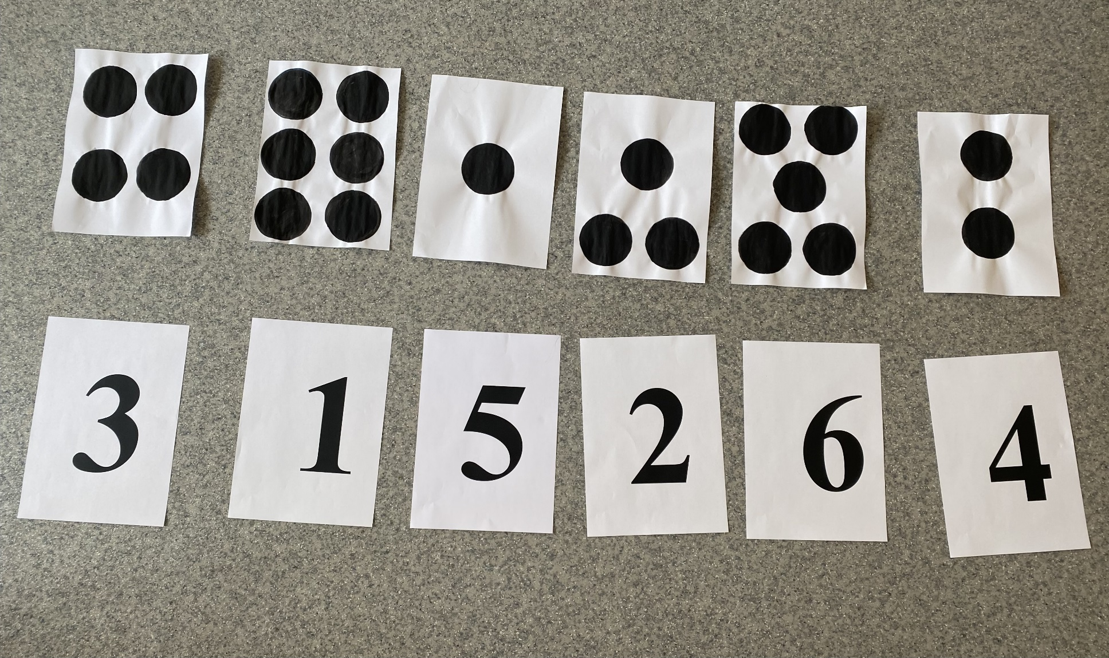
Susieti skaičių su atitinkamu simboliu
(rodomas simbolis, vaikas turi susieti su skaičiu)

Slide 6
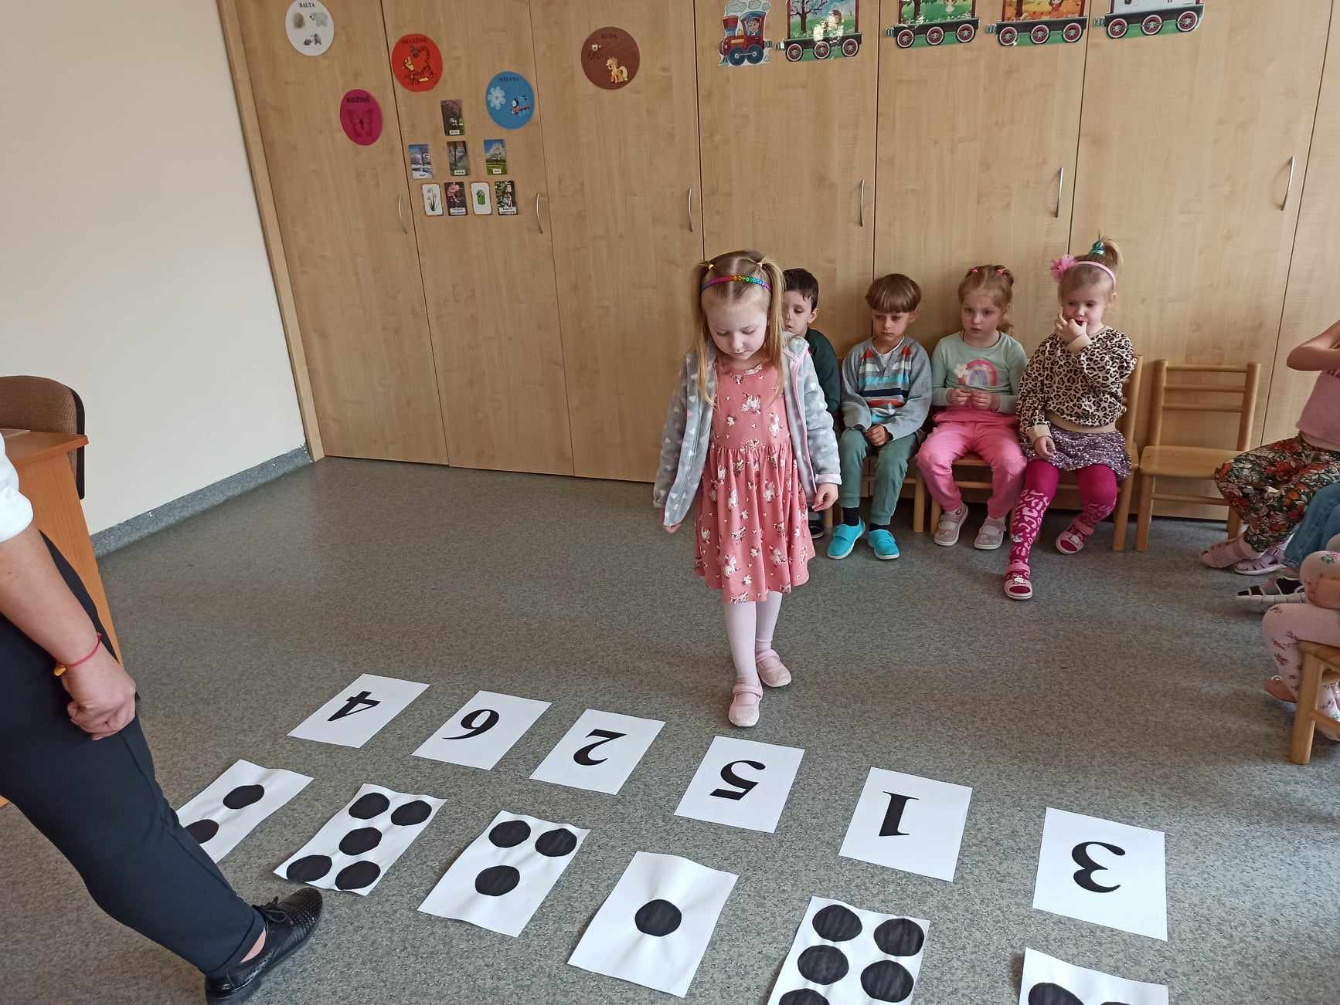
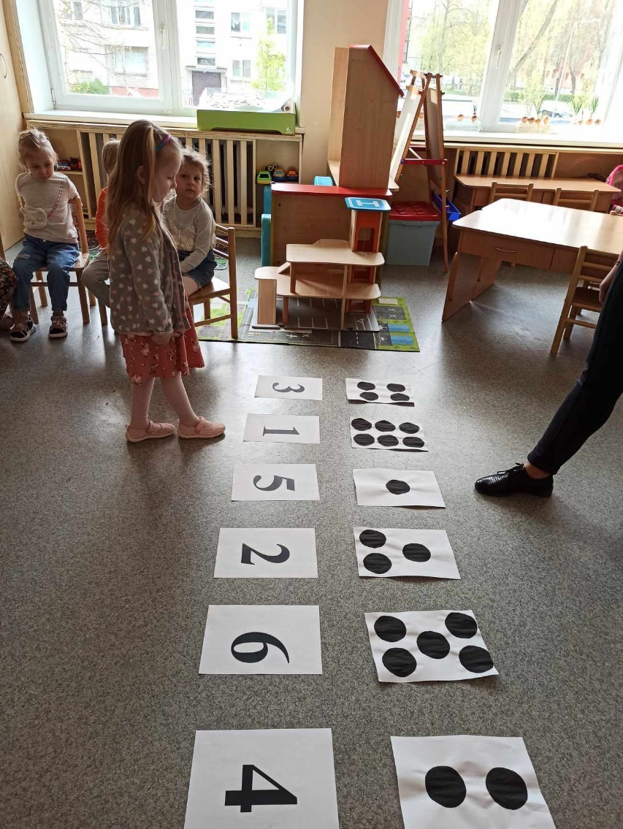
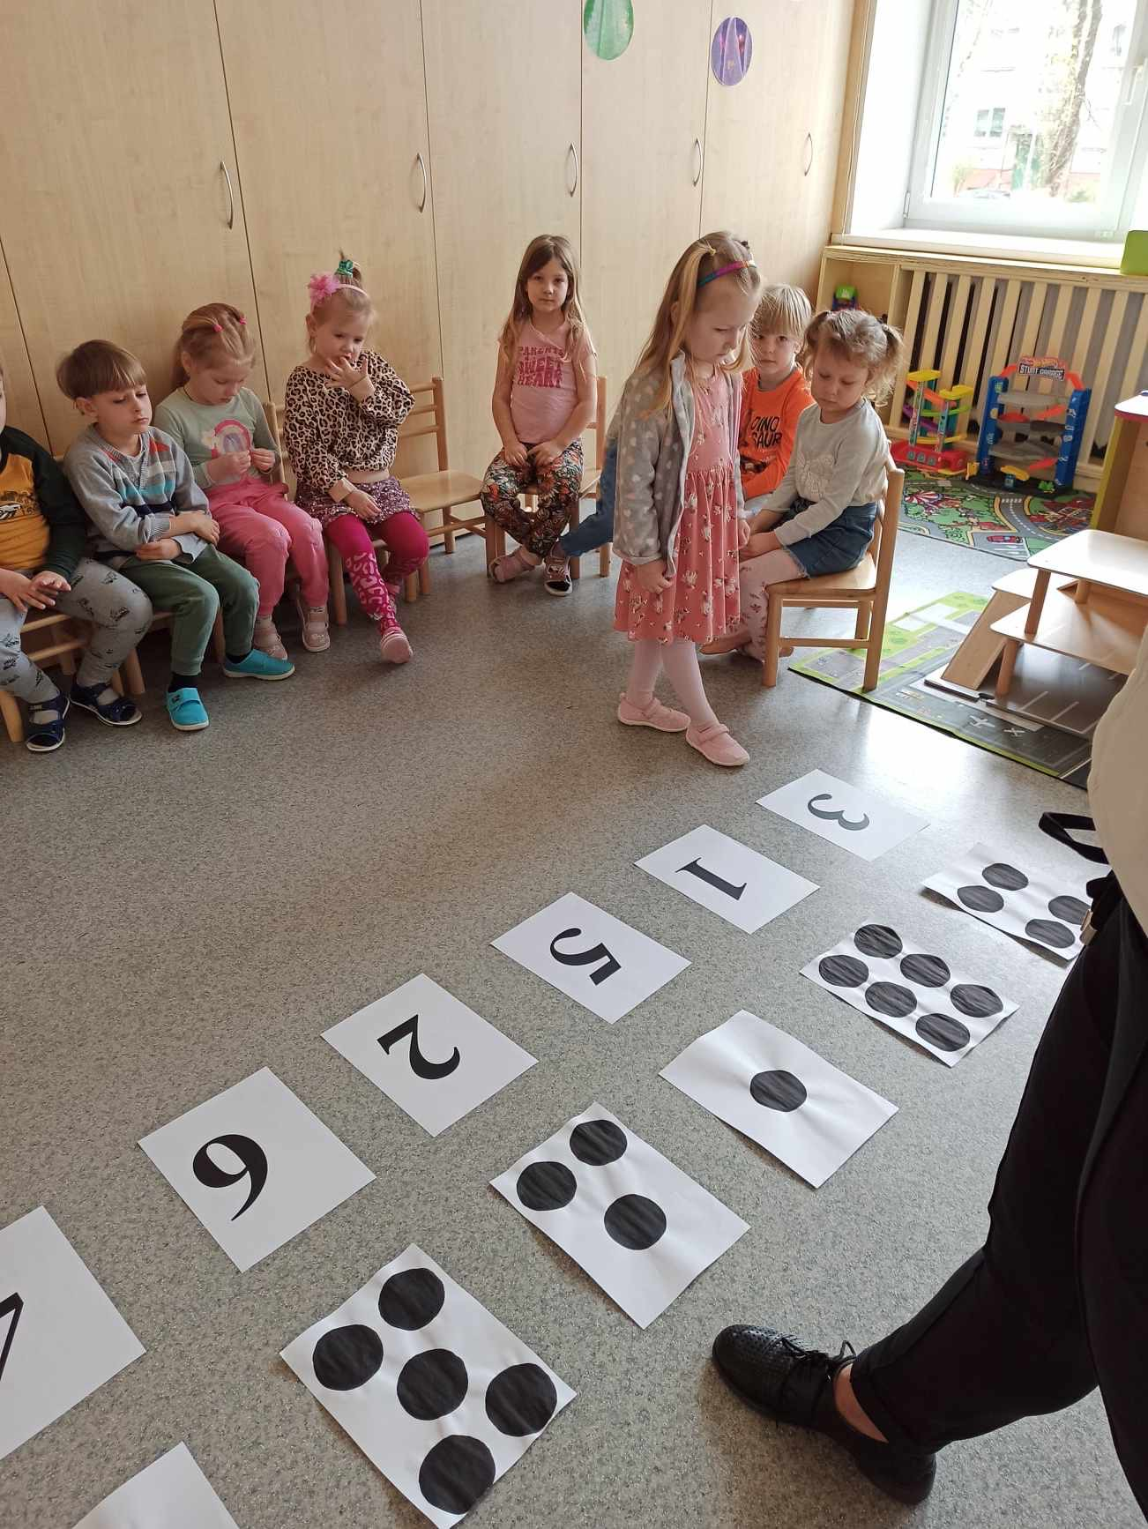


Slide 7
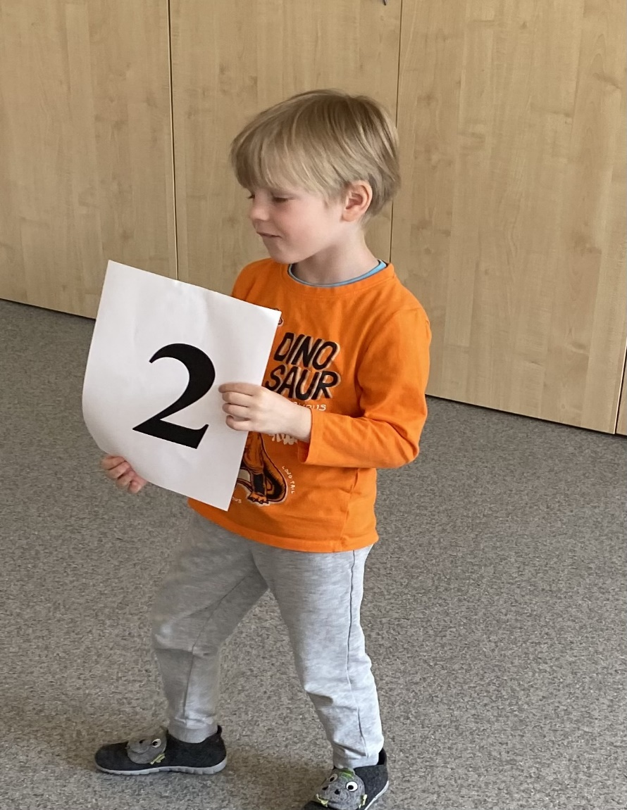
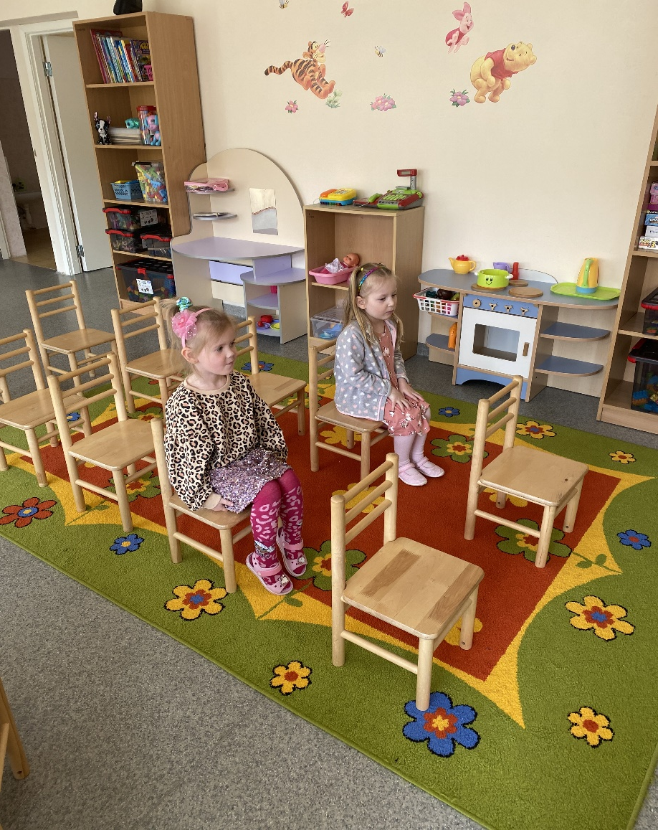
Kelintinių skaitvardžių įvardinimas
(rodomas skaičius, vaikai įvardina ant kurios kėdės sės: pirmos, antros, trečios...)

Slide 8
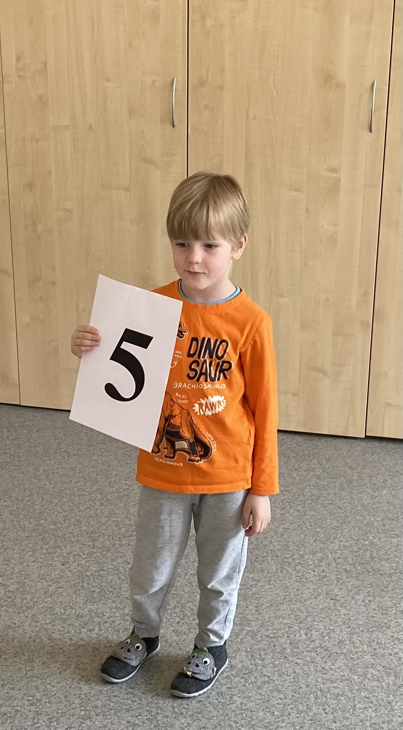
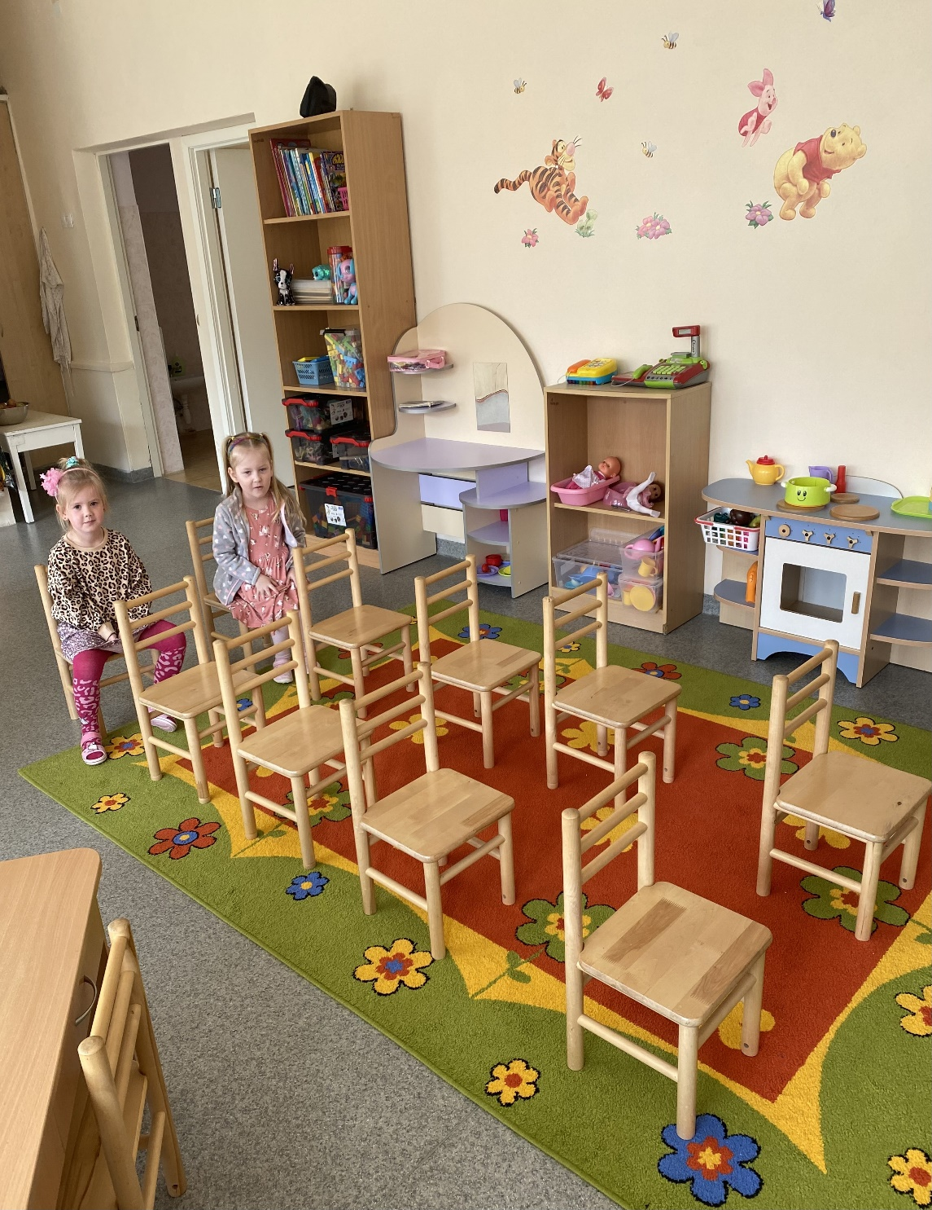

Slide 9
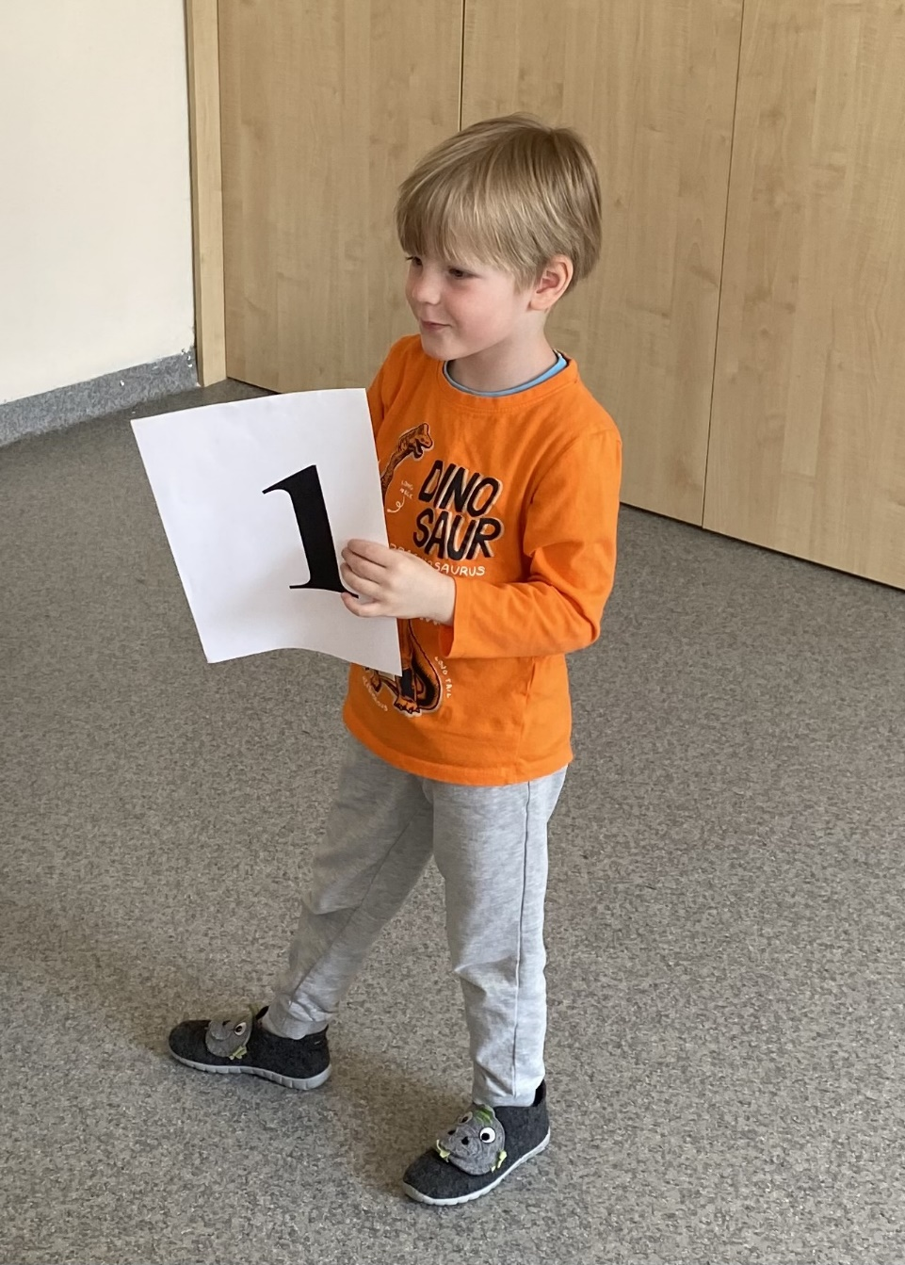
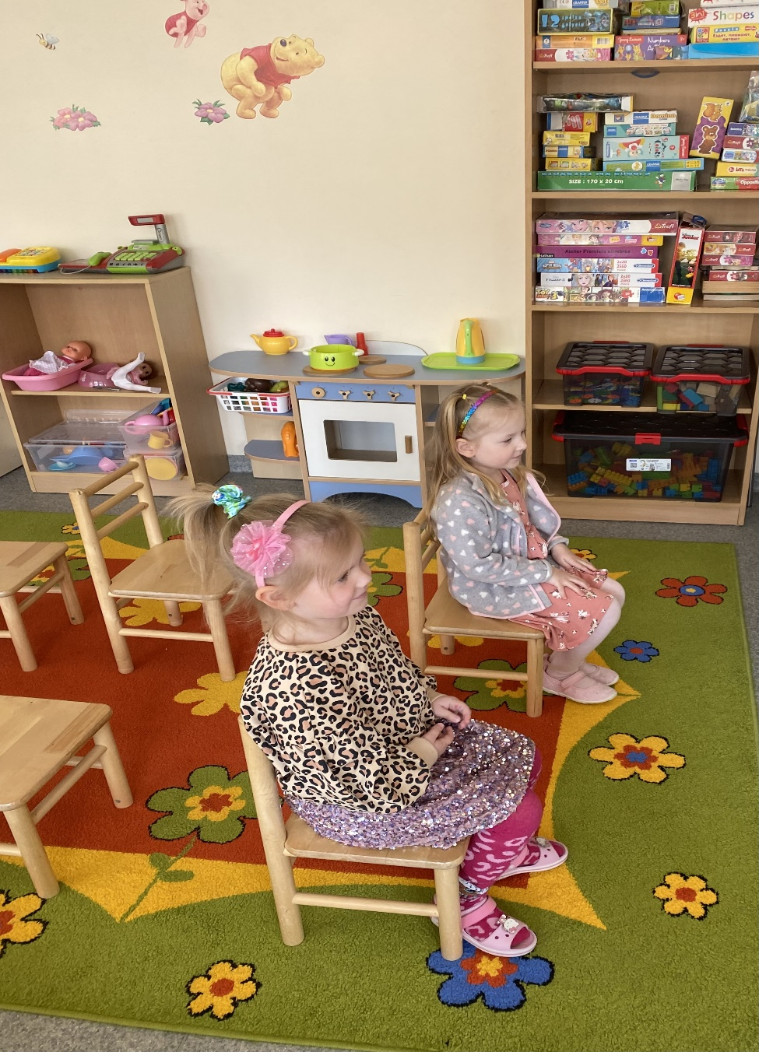

Slide 10
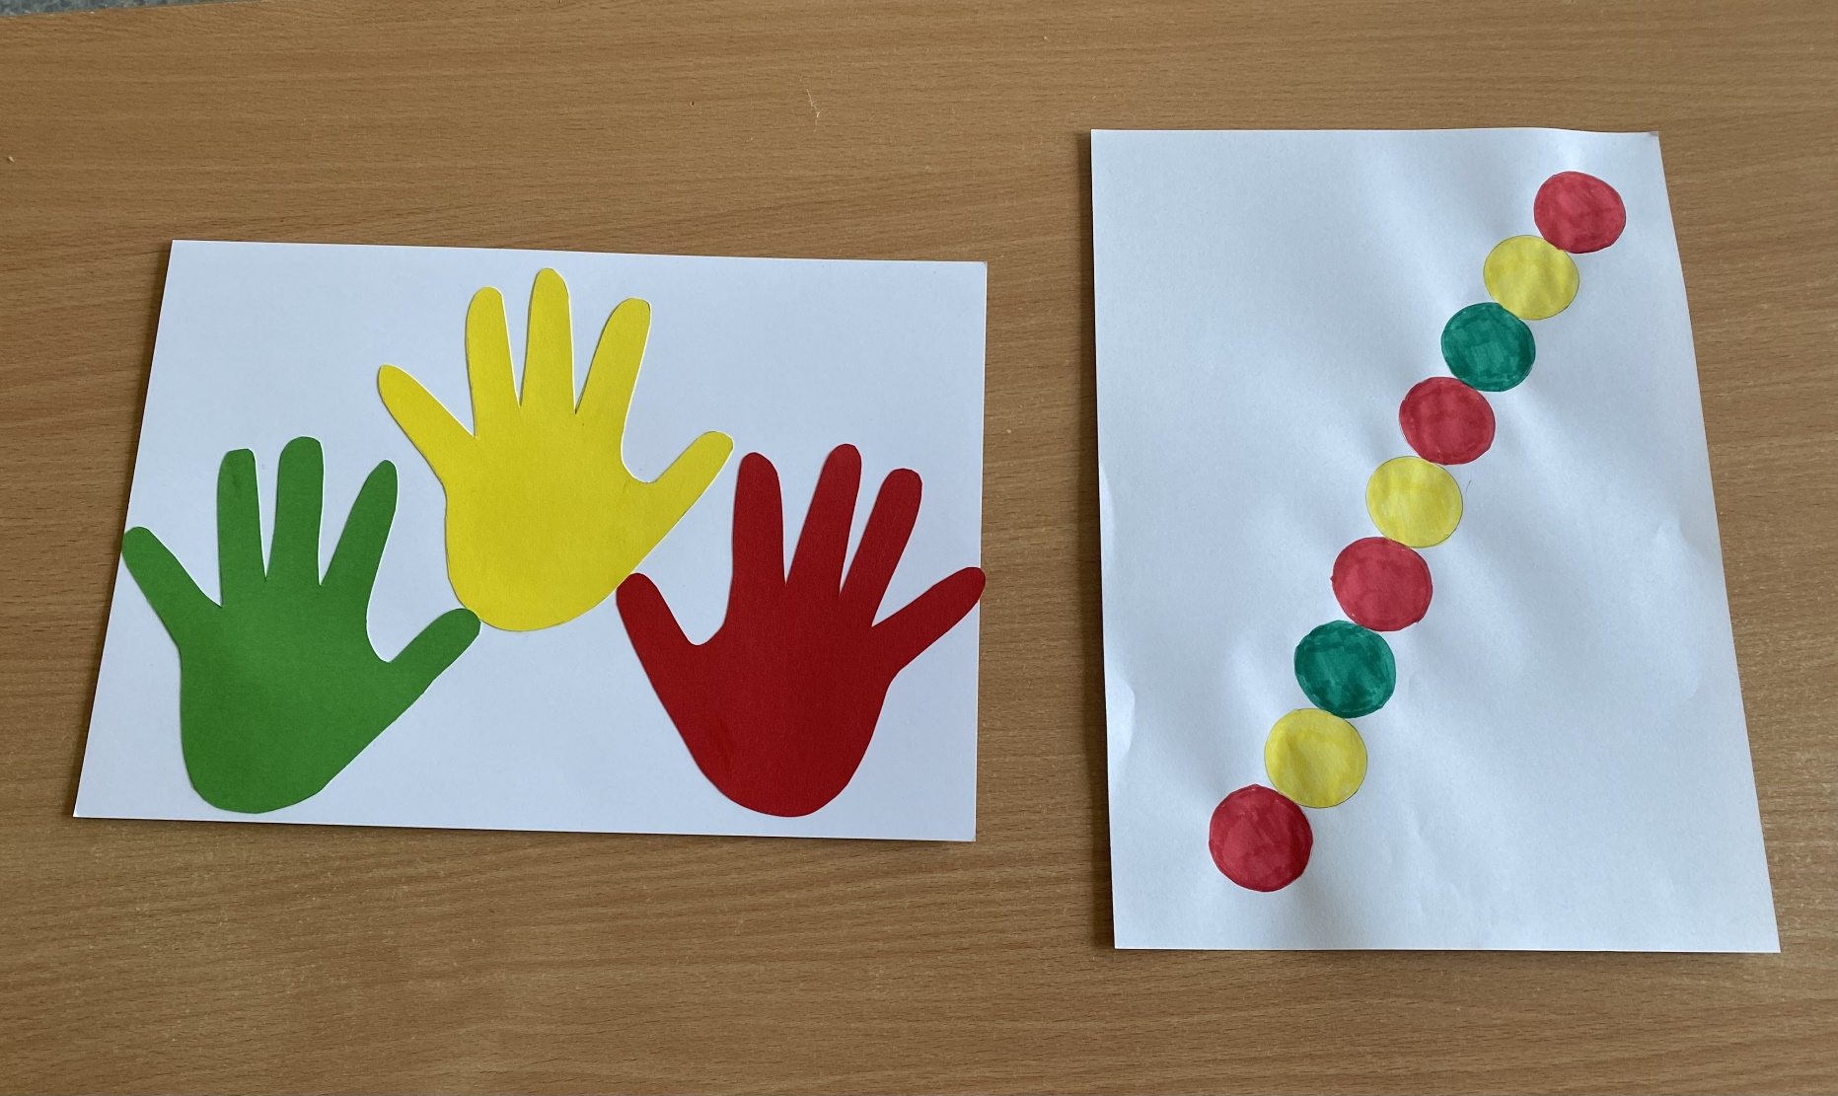
Dėmesio sutelkimui ir koncentracijai
(vienos rankos pirštu liesti spalvotą skrituliuką, kitos rankos delnu uždengti tą pačią spalvą)

Slide 11
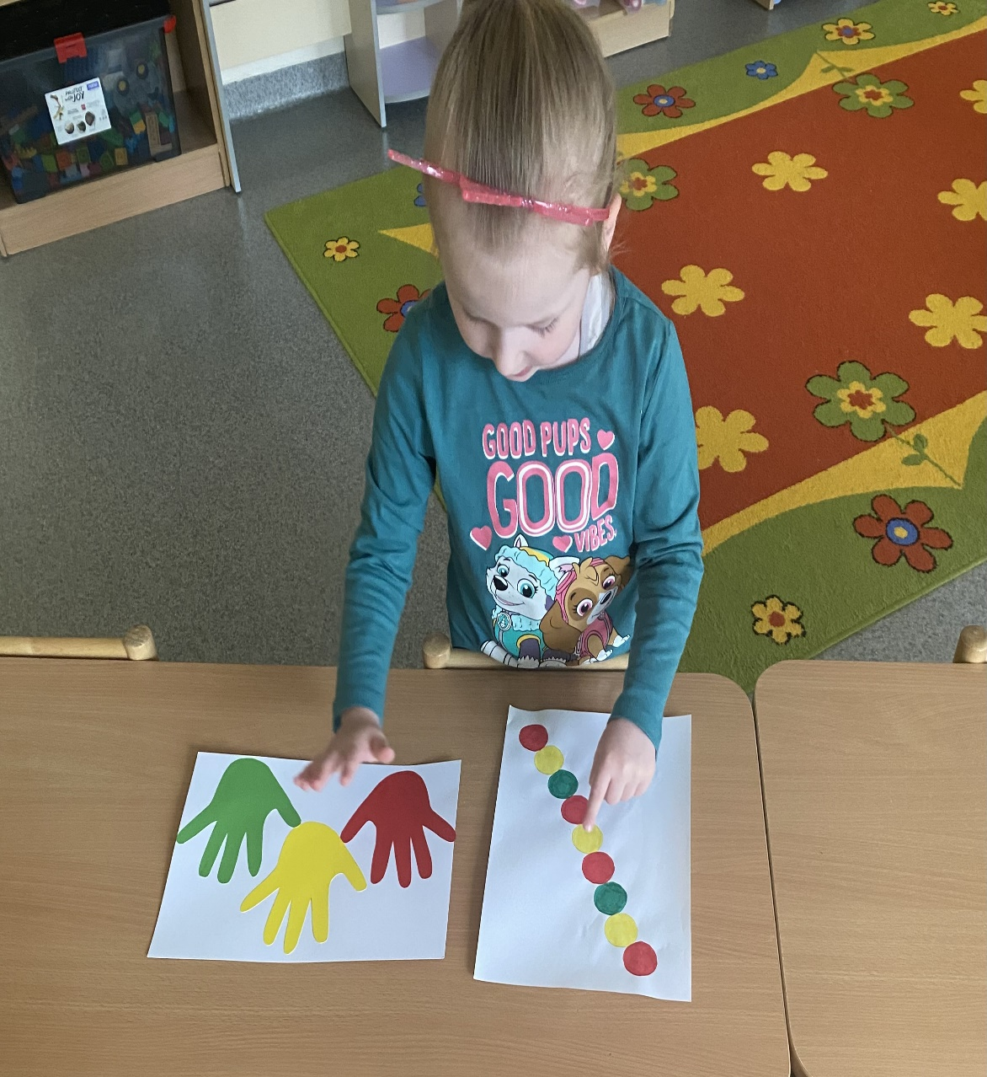
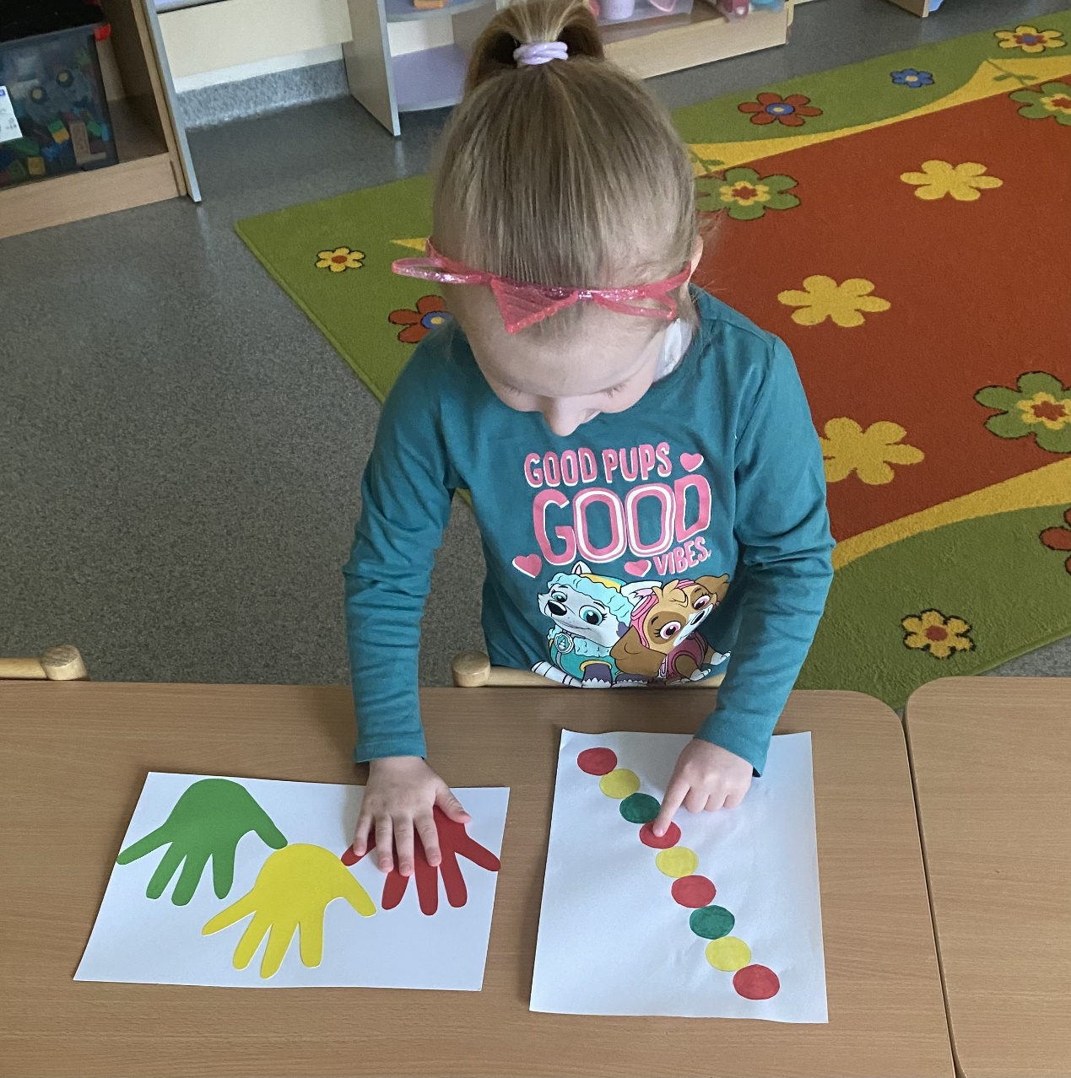

Slide 12
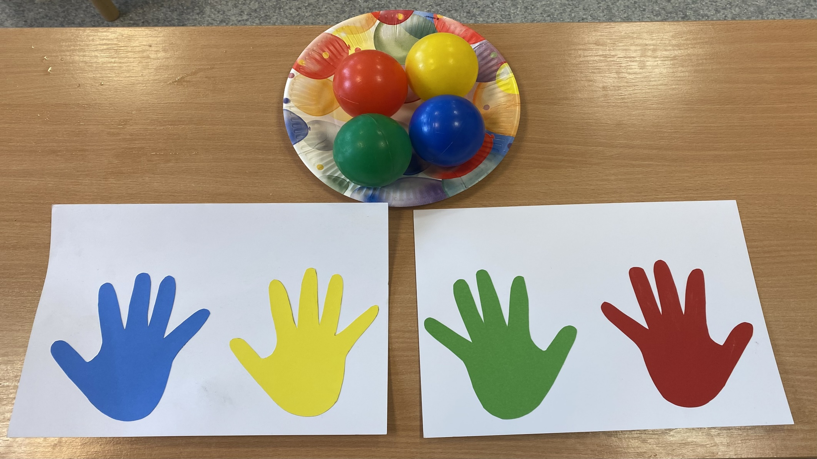
Dėmesio sutelkimui ir koncentracijai
(mesti skirtingų spalvų kamuoliukus, vaikai delniukais uždengia atitinkamas spalvas)

Slide 13
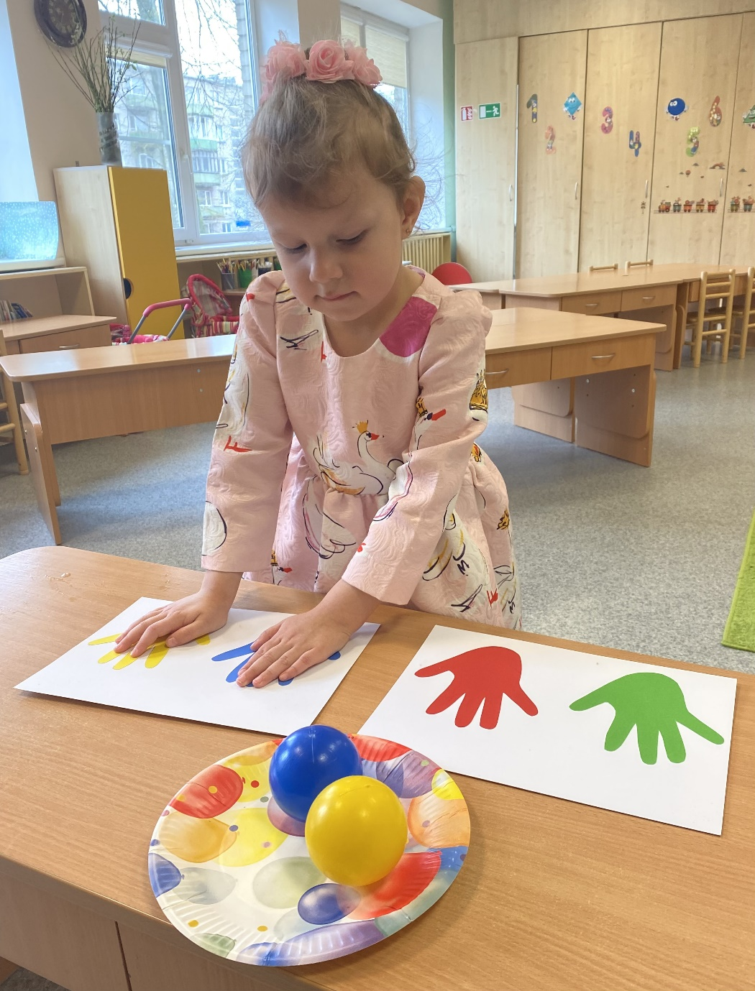
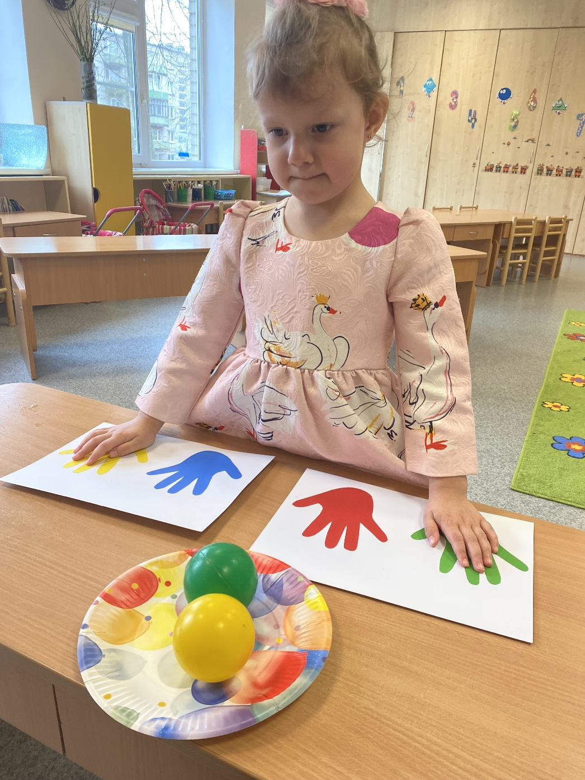

Slide 14
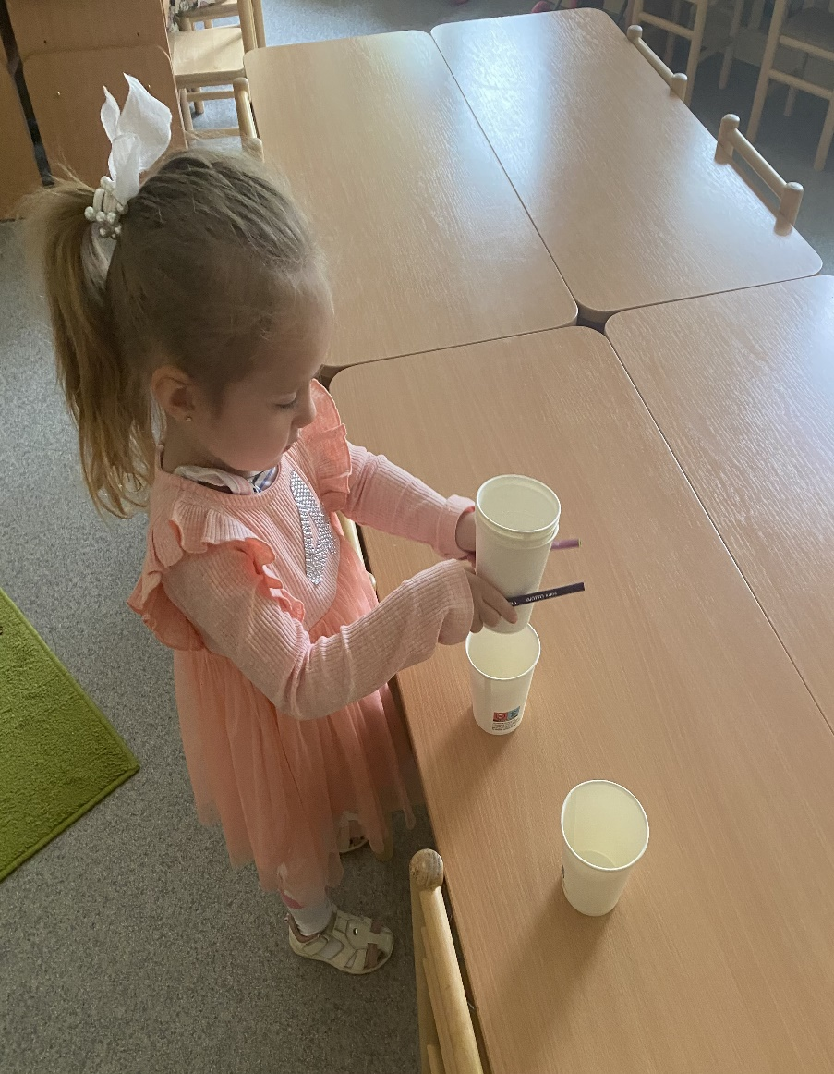
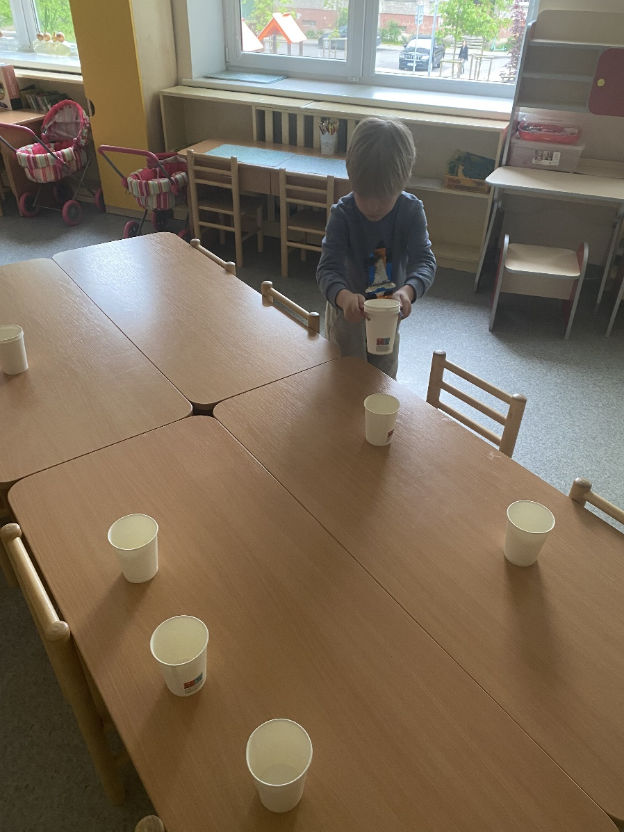
Rankų ir akies koordinacijai
(pagaliukų pagalba sumauti puodelius vieną į kitą)

Slide 15
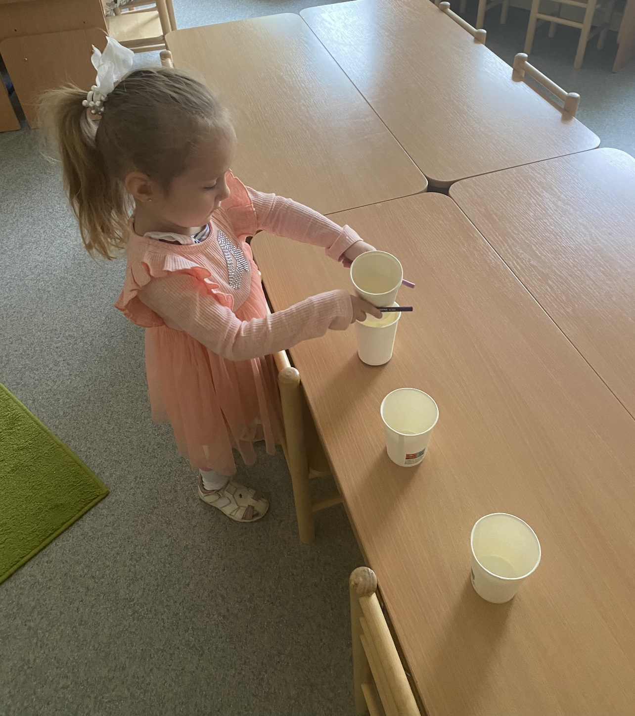
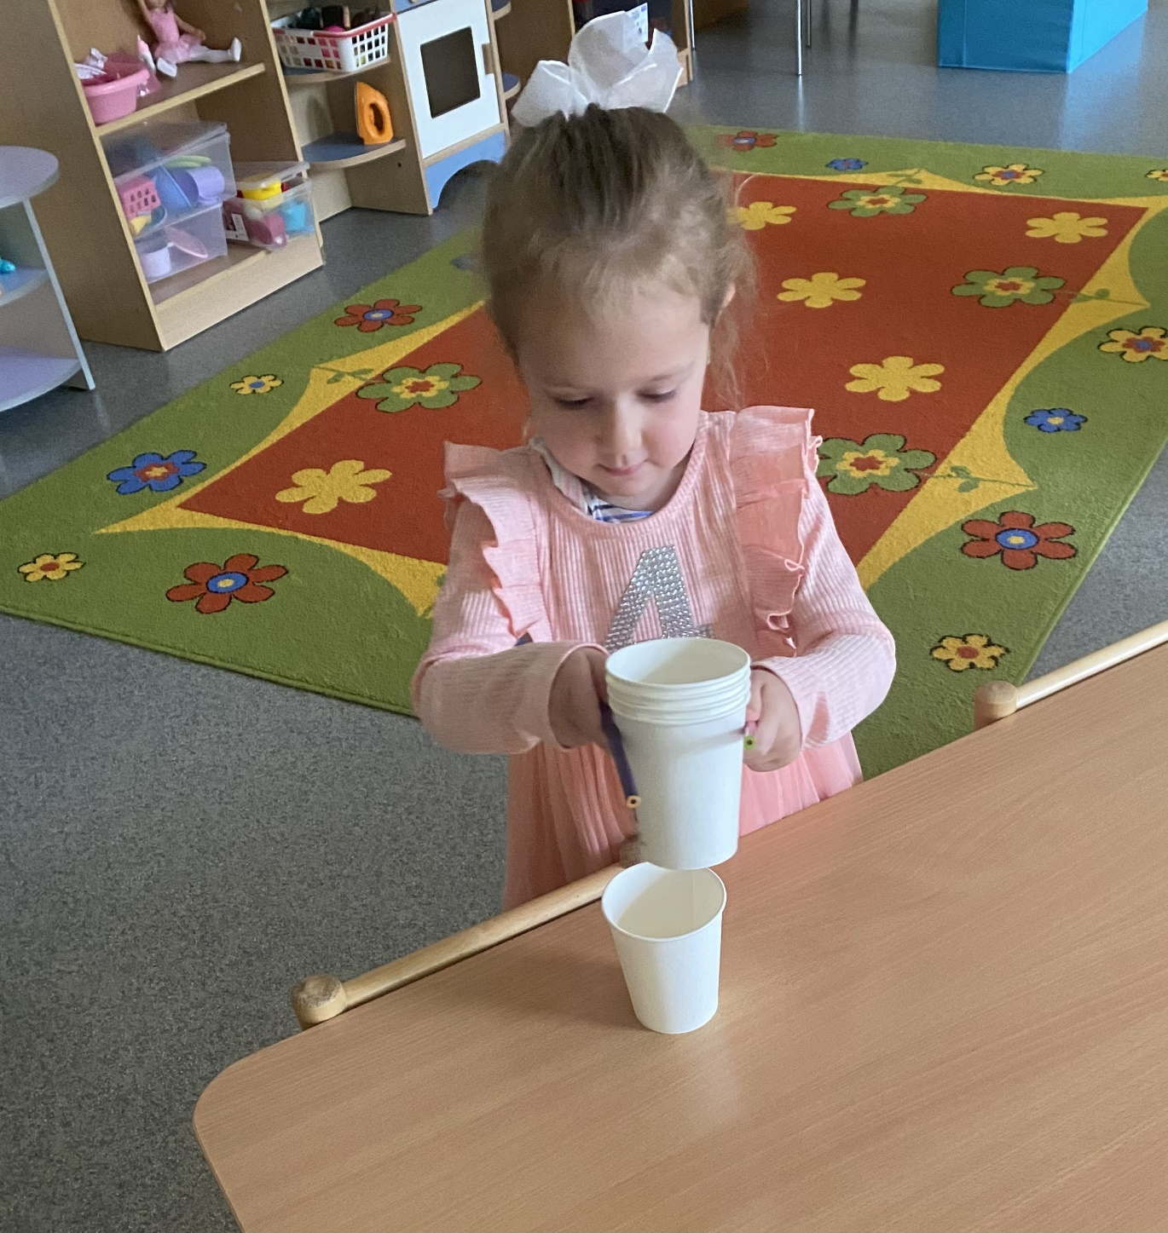

Slide 16
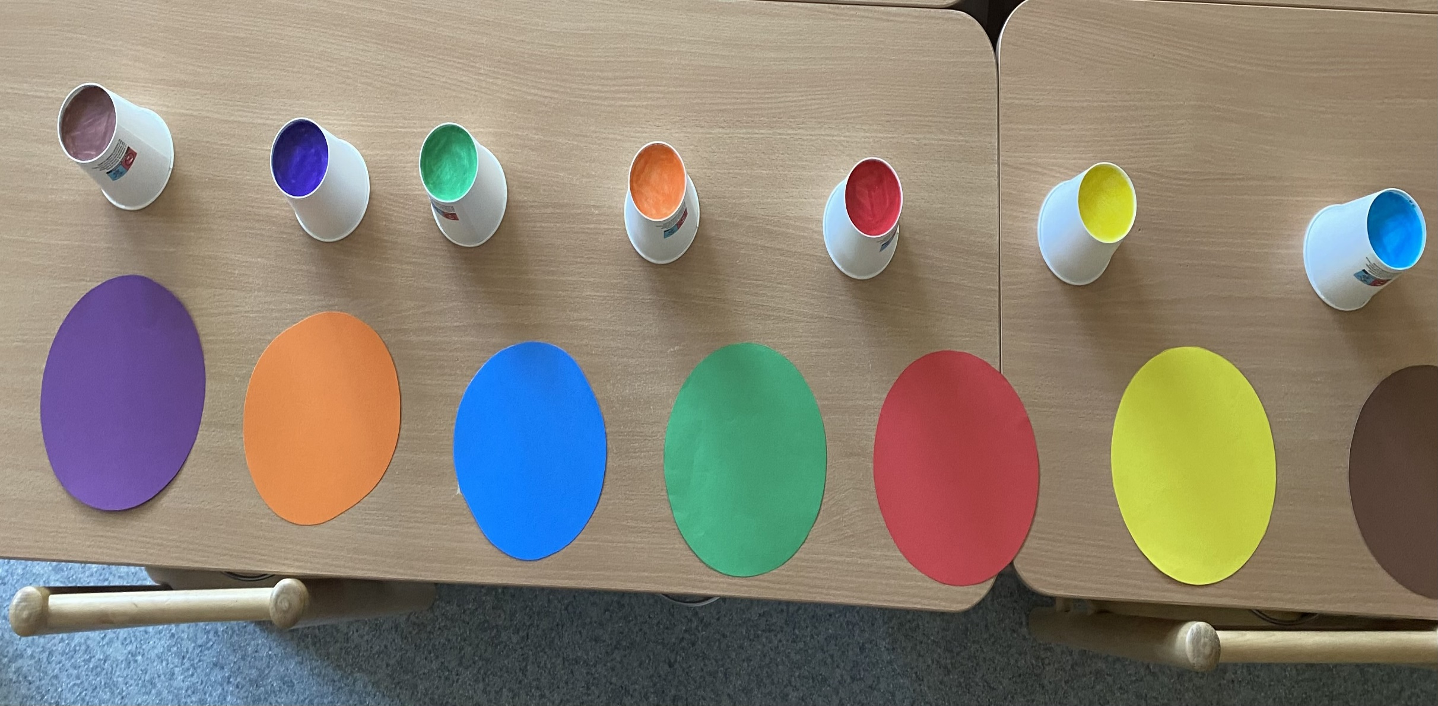
Smulkiosios motorikos ugdymui, spalvų pažinimui
(segtukų pagalba imti puodelius ir dėti ant atitinkamos spalvos)

Slide 17
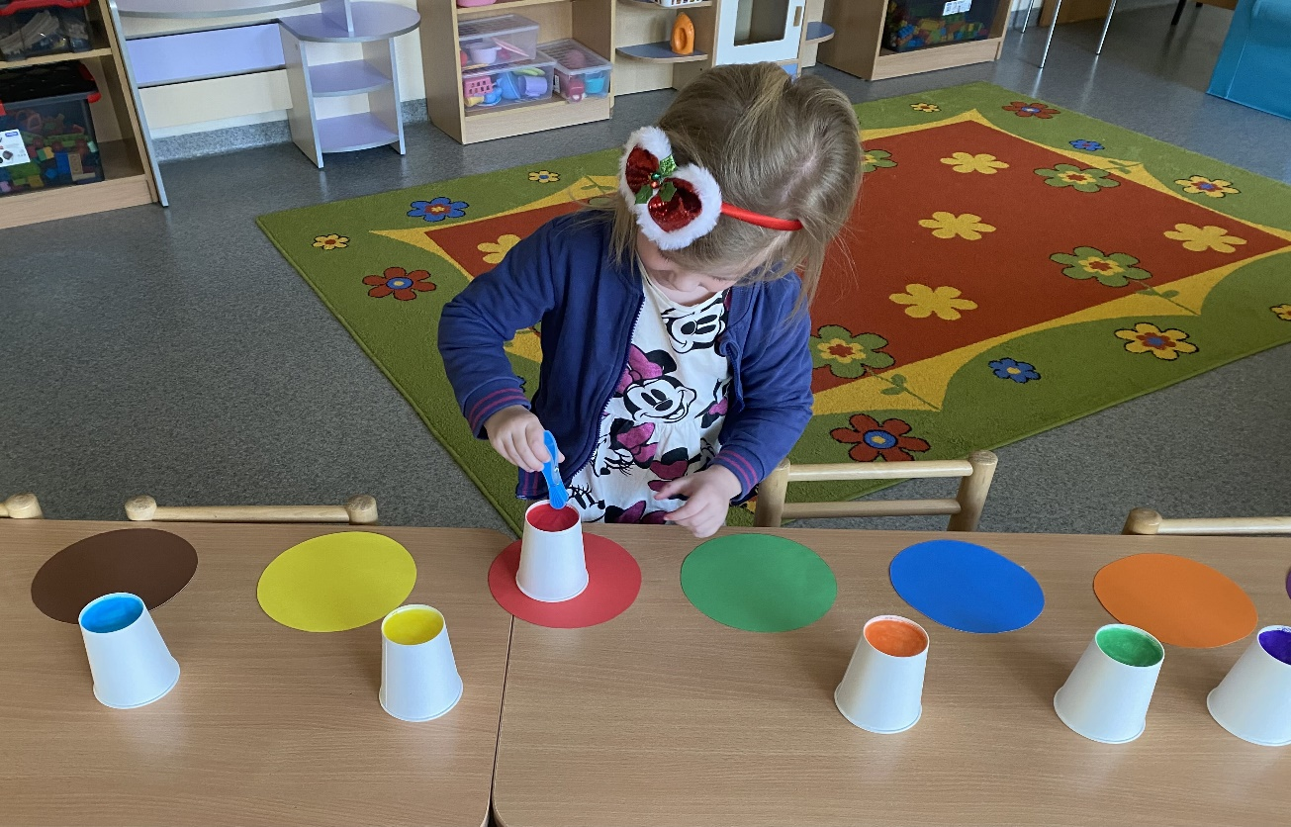
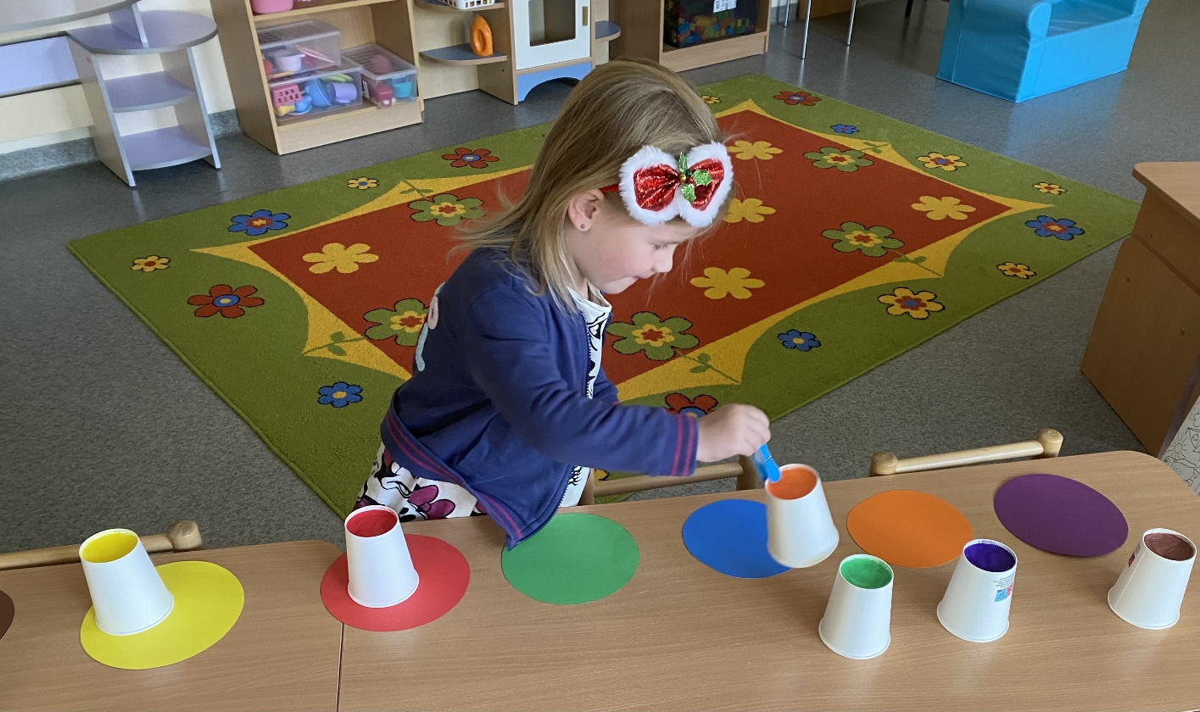
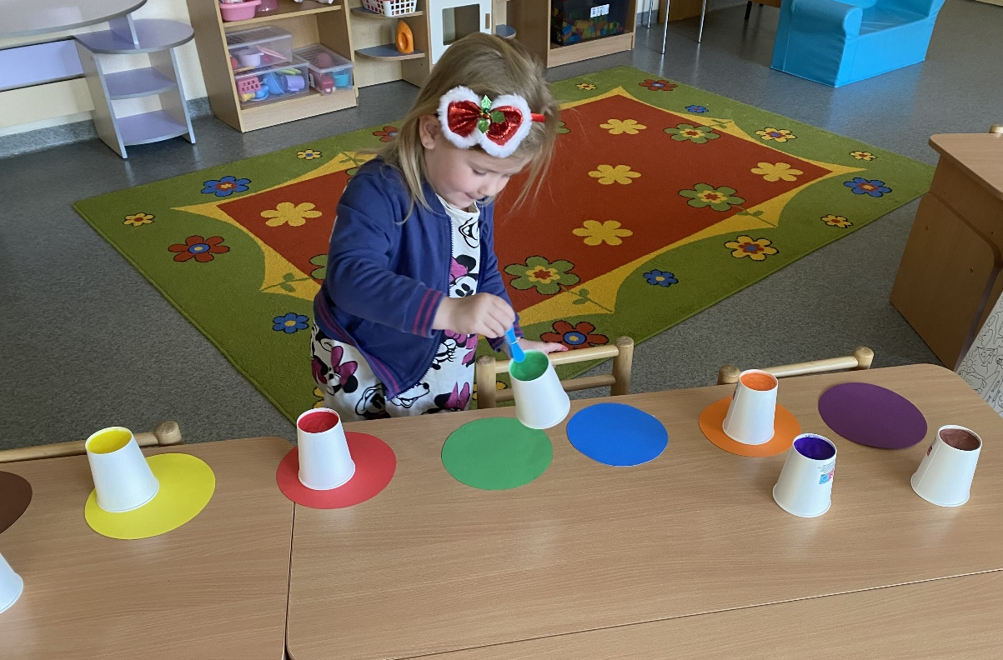

Slide 18
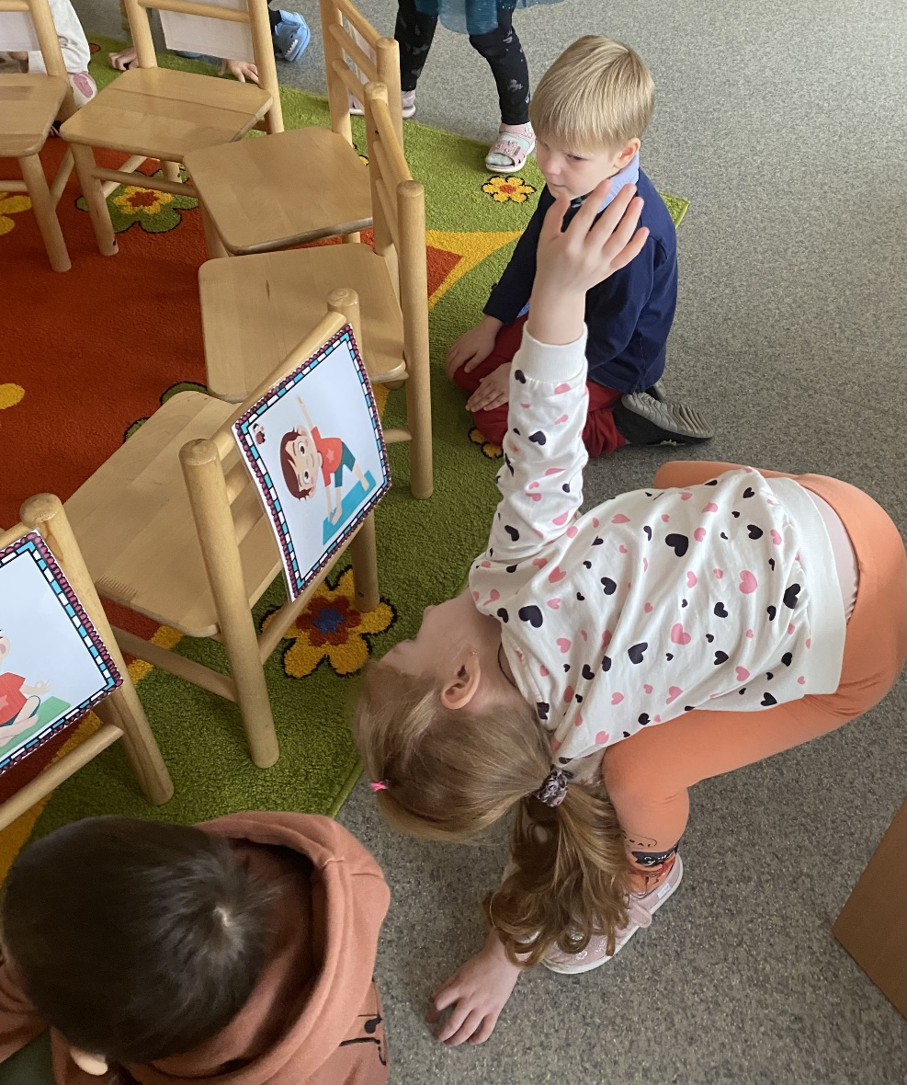
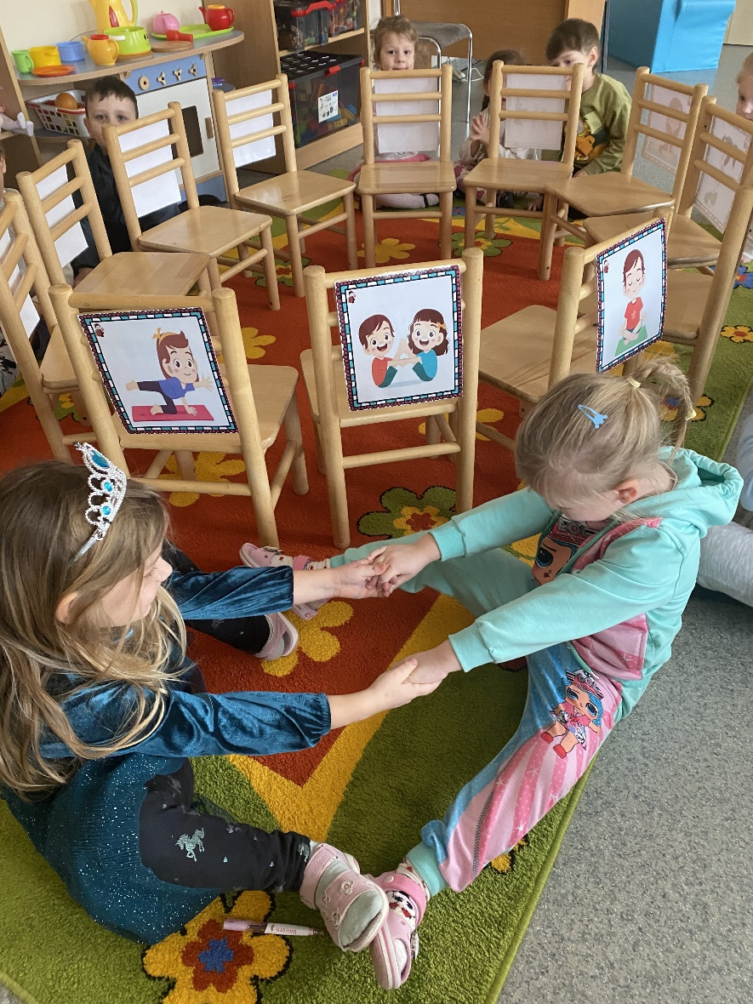
Stambiosios motorikos įgūdžių lavinimui
(grojant muzikai vaikai eina ratu aplink kėdes, muzikai sustojus vaikai atlieka pratimą pagal paveikslėlį)

Slide 19

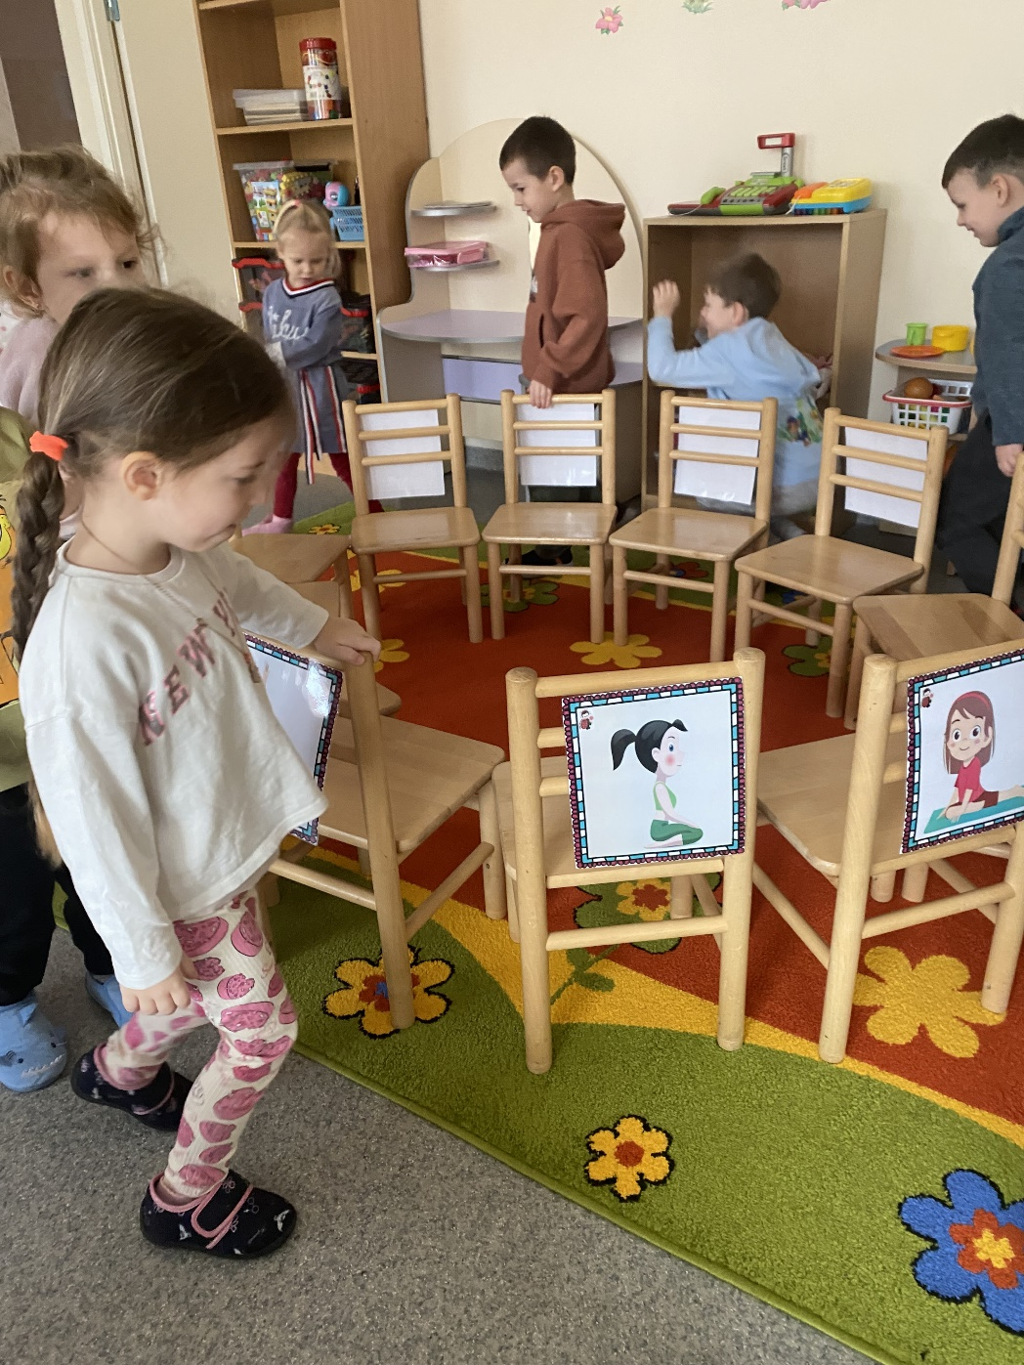
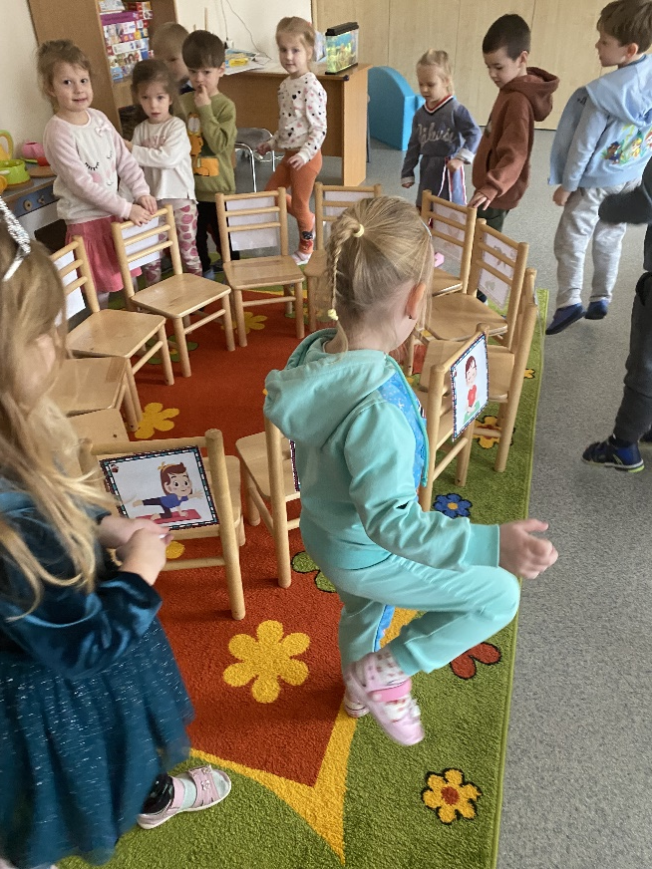
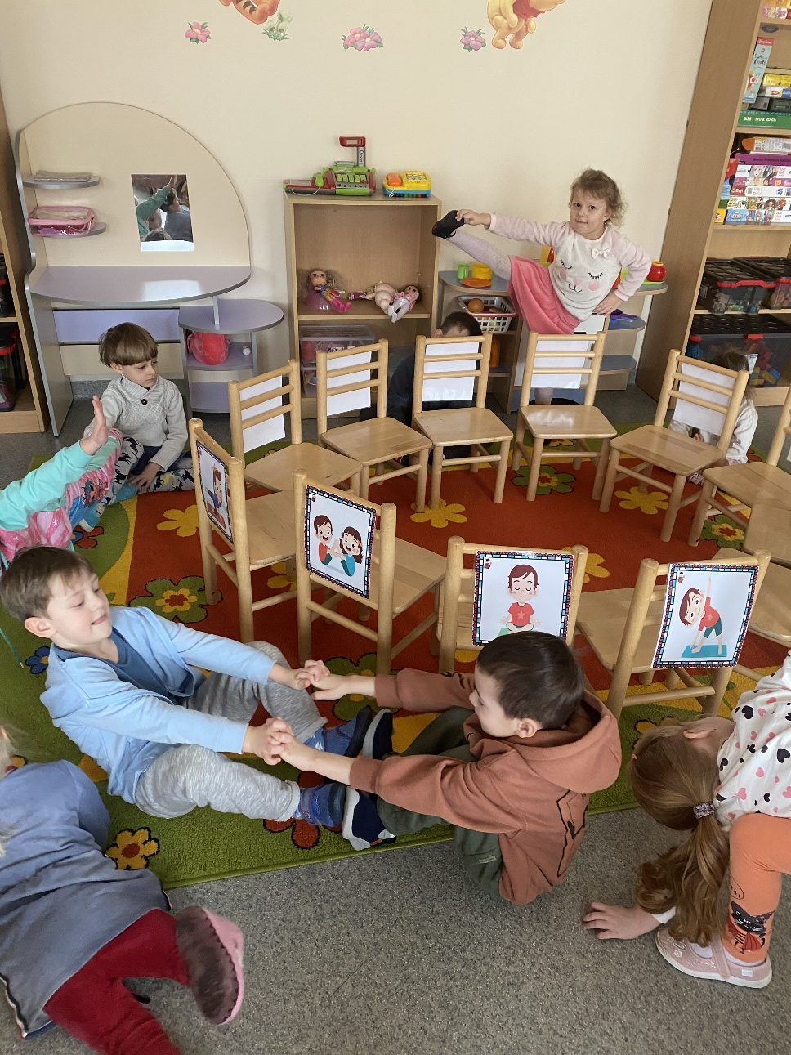

Slide 20
Mokymosi metodai, kaip ir staliaus įrankiai, pasirenkami taip, kad geriausiai tiktų tikslui pasiekti.
G.Petty

